Slide 1


교통 사고 다발 구간 알리미 사이트
2015110473 / 강민석
2015104218 / 정병기
Notes:
안녕하세요. 이번 오픈 소스에서 진행한 텀 프로젝트로 교통 사고 다발 구간 알리미 사이트 발표를 맡게 된 강민석, 정병기 팀입니다.

Slide 2
Introduction
프로젝트 소개
1
- 카카오 맵 api를 통하여 지도 범위 설정
- 설정한 지도 범위를 바탕으로 주위 지역 중 사고 다발 마크 표시
- 사용자가 사고 다발 마크를 확인하여 경각심을 느낄 수 있도록 하는 것이 최종 목표
Notes:
앞서 프로젝트에 대한 간략한 소개를 먼저 해드리도록 하겠습니다.
우선 저희는 공공데이터 포털에 존재하는 한국도로공사 api 및 교통 사고의 유형별 api를 통해 교통 사고 다발 구간의 데이터를 가져왔습니다. 또한 코로나 맵을 통해서 지역별 확진자 현황을 한 눈에 볼 수 있는 것처럼 사고 다발 구간을 눈으로 쉽게 파악할 수 있도록 카카오 맵 api의 지도 및 마커 기능을 이용하여 좌표를 통해 지도 위에 표시하였습니다.
간략하게 출발지와 목적지를 설정하면 그 경로를 중심으로 지도의 범위가 설정되며 주위에 존재하는 교통 사고 다발 구간 및 정보를 확인할 수 있습니다. 따라서 사용자가 사고 다발 구간들을 확인하여 사전에 경각심을 느낄 수 있도록 하는 것을 목표로 이번 프로젝트를 진행하였습니다.

Slide 3
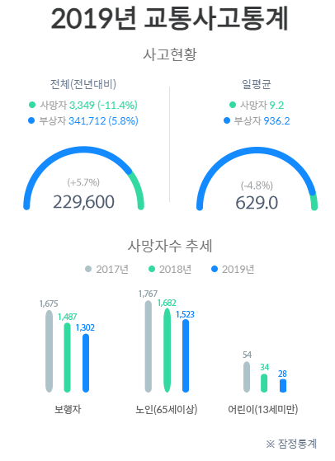
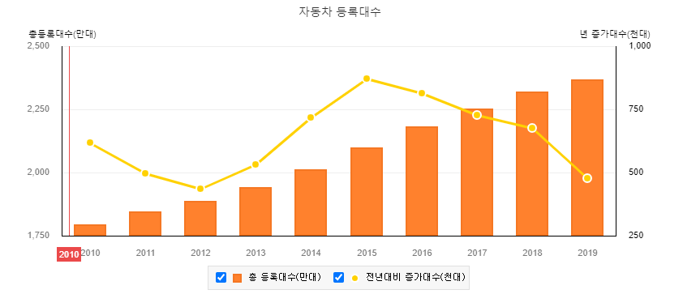
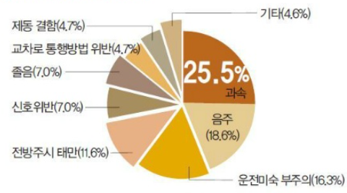
프로젝트 선정 이유
1
- 교통 사고 원인의 대부분은 운전자의 부주의.
- 운전자가 사고의 경각심을 느껴야 함.
Notes:
이와 같은 프로젝트를 진행하게 된 이유는 다음 그래프들을 통해서 말씀드리도록 하겠습니다. 왼쪽 그래프를 보시면 연도별로 자동차 등록 대수가 증가하는 모습을 보실 수 있습니다. 물론 전년 대비하여 증가율은 2015년 이후로 줄어들고 있지만 계속해서 자동차의 수는 증가하는 모습을 볼 수 있습니다. 그리고 이에 따른 교통사고는 좀처럼 줄어드는 모습이 보이지 않습니다. 오른쪽 위 사진을 보면 부상자의 수는 전년도 대비 5.8%가 상승한 모습을 볼 수 있었으며 많은 수의 교통사고가 발생함을 볼 수 있습니다. 하지만 이렇게나 많은 교통사고의 원인은 운전자의 부주의함이 대부분이었습니다. 오른쪽 아래 원형 그래프를 보시면 알 수 있듯이 부주의에 의한 경우가 50% 이상입니다. 즉 운전자가 조금만 주의를 가진다면 교통사고 또한 반이상 줄 수 있다고 생각했습니다. 따라서 운전자가 조금은 경각심을 가질 수 있도록 교통 사고 다발 구간 알리미 사이트를 만들어보기로 하였습니다.

Slide 4

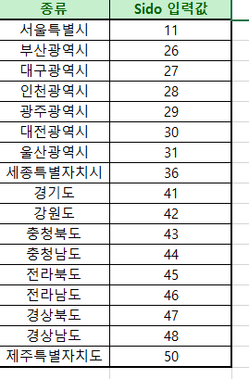
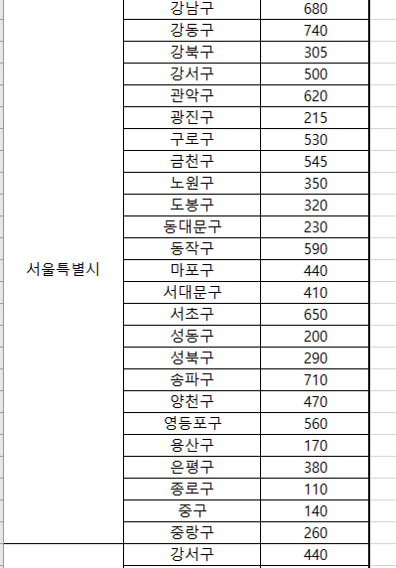
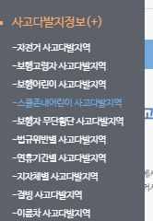
프로젝트 내용설명 – taas(교통사고 정보 개방 시스템)
http://taas.koroad.or.kr/data/rest/frequentzone/bicycle? authKey=[인증키] &searchYearCd=2019 &siDo=11 &guGun=680
Notes:
프로젝트의 자세한 내용을 설명하기전에
Api를 설명하겠습니다.
먼저 교통사고 정보 개방시스템으로
맨 왼쪽 사진을 보시면 시도별 코드가 등록되어있습니다.
다음 사진은 해당 시에서 시군구별로 코드가 따로 지정되어있습니다.
또한, 사고다발지 정보를 다 가져와야하므로 실제 조합되는 키는 사고다발지 정보 + 인증키 + 년도 + 시도코드 + 시구군별 코드 로 조합되어있습니다.
그 값을 조합하여 URL을 구성한 뒤, 요청을 보내서 값을 받습니다.
받은 값중 저희는 맵에 그려야하므로 좌표를 받았습니다.

Slide 5
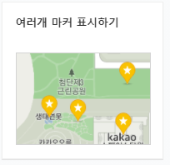
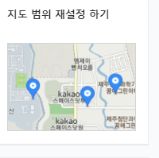
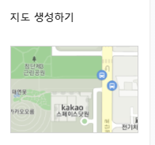
프로젝트 내용설명 – 카카오지도api
Notes:
카카오 지도 api에 대한 설명을 하겠습니다.
저희는 원래 길찾기 기능을 넣으려고 하였으나, 길찾기 기능은 카카오 URL로 이동해버려서
출발지와 목적지에 마크를 찍기로 생각했습니다.
그리고 출발지와 목적지를 설정하면 지도 범위를 다시 재설정 해줘야하는 기능,
등록이 완료되었으면 마크를 다시 맵에 뿌려주는 기능을 만들었습니다.

Slide 6
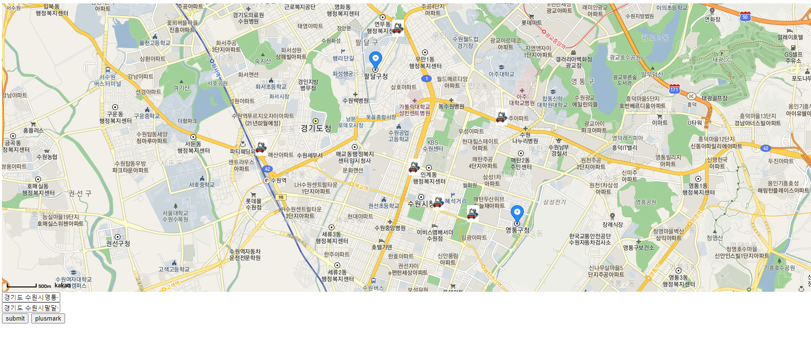
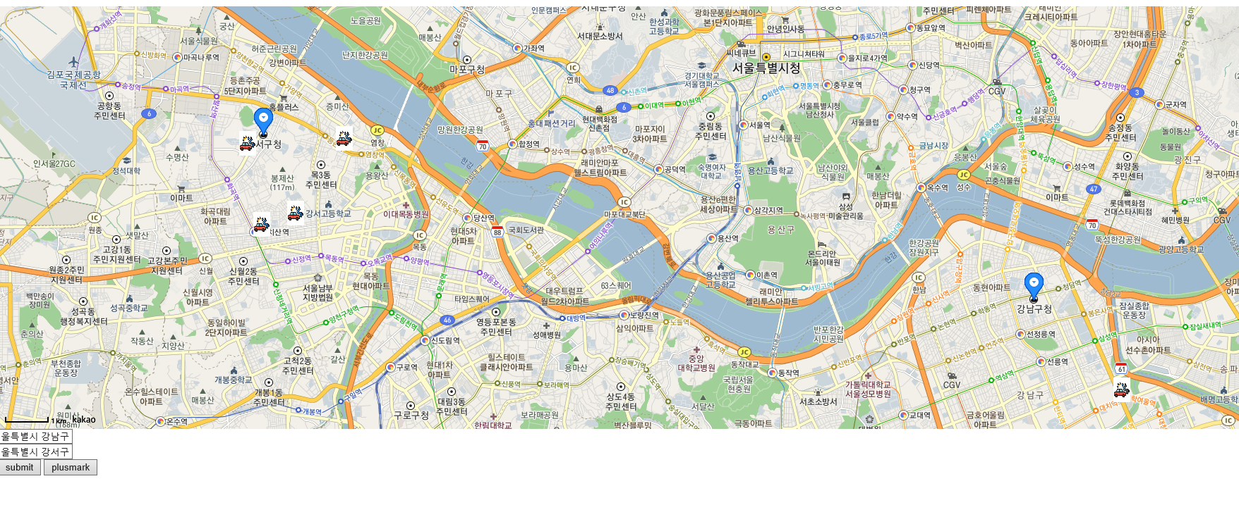
프로젝트 내용설명
Notes:
Map의 밑을 보시면
경기도 수원시영통구,
경기도 수원시팔달구로 설정되어
팔달구청, 영통구청에 마크가 찍혀있는것을 볼 수 있습니다.
다음 예제는 서울특별시 강남구, 강서구로 지정했을 때의 모습입니다.
구분을 편하게 하기위해 시 와 시구군을 띄어쓰기로 구분해주어야합니다.

Slide 7
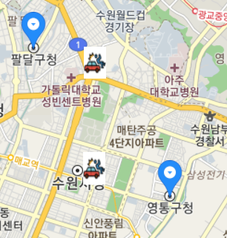
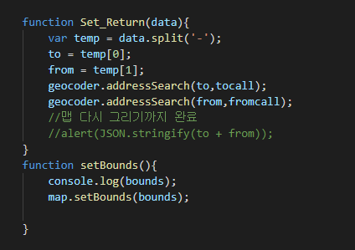
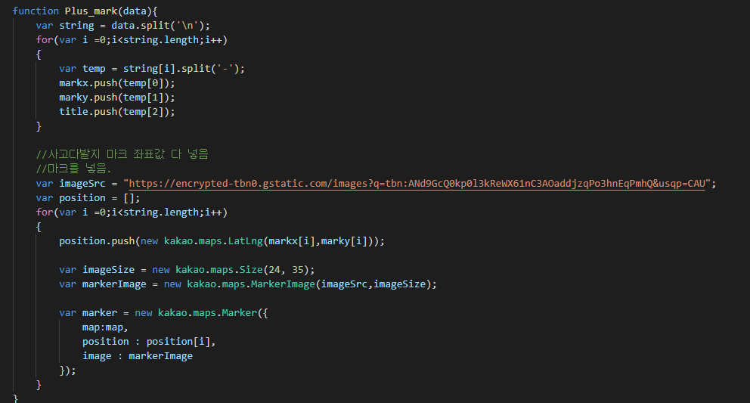
프로젝트 핵심 기능
주요 기능 위주 설명
출발지, 목적지 관련 코드 :
사고다발 좌표찍는 코드 :
Notes:
프로젝트의 핵심 기능입니다.
Ajax를 사용하여 서버에 목적지 좌표와 출발지 좌표를 보냅니다.
서버는 그 값을 받고, 다시 클라이언트에 보내 지도 범위를 재설정하는 기능을 수행합니다.
코드를 보시면 to와 from을 서버에서 받고, 카카오api에서 제공하는 라이브러리를 통해 지도범위를 재설정합니다.
사고다발 좌표 찍는 코드를 보시겠습니다.
일부 발췌한 것입니다.
이 또한 ajax로 서버에 목적지, 출발지 값을 보냅니다.
서버는 이 값을 받아서 해당 지역에있는 사고지에 대한 URL을 교통사고 api에 요청합니다.
값을 받고 받은 값인 좌표들을 파일입출력을통해 좌표를 저장합니다.
클라이언트는 ajax요청이 마무리되면 파일을 읽고 좌표값들을 저장합니다.
Title이란 변수는 교통사고 내용을 담기위한 변수였습니다.
그리고
카카오 api를 통해 사고다발 관련 아이콘을 넣고 받아온 값을 토대로 하나씩 지도를 작성해나갑니다.

Slide 8
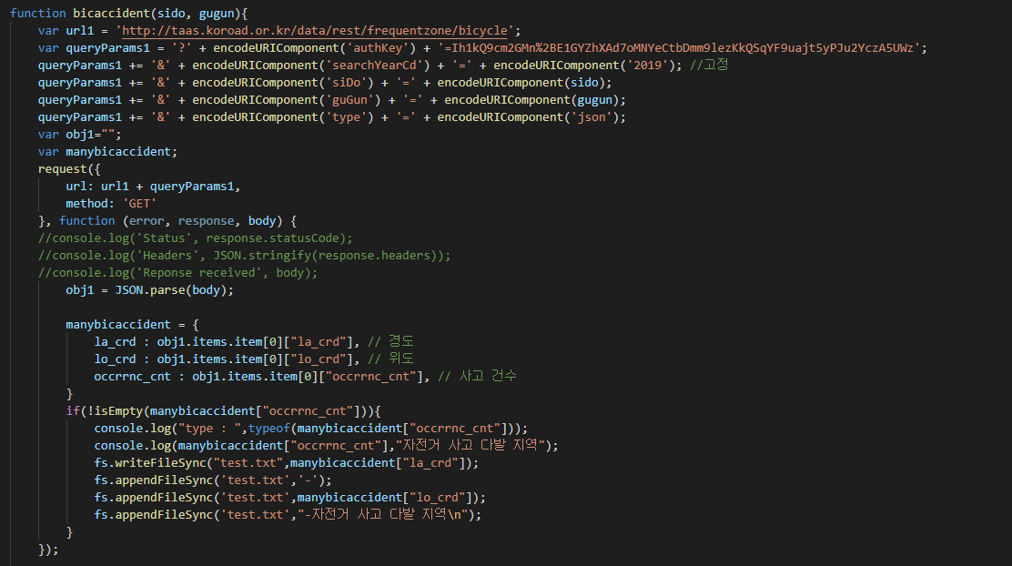
프로젝트 핵심 기능
Notes:
서버에서 가장 핵심적이라고 볼 수 있는
URL 요청을 보내고 값을 받아서 파일에 쓰는 코드입니다.

Slide 9





Architecture
프로젝트 아키텍처
API Request
Response
API Request
Render
Response
KAKAO MAP
API
Event 발생 시
웹 페이지 업데이트
Notes:
프로젝트 구성도입니다.
Kakao api, 교통사고정보 개방시스템 api를 이용하여
서버에서 요청값들 처리하고
기존HTML에 다시 띄어줍니다.

Slide 10

Conclusion
결론 및 향후 개선 방안
- 성과
1) 사고 다발 구간의 좌표를 바탕으로 지도 위에 표시
2) node js를 통한 프로젝트를 바탕으로 node js라는 언어에 대한 지식 습득
3)동기 처리 비동기 처리에 대한 이해도가 늘어남.
4) 공공API를 썼고 두 API를 조합했다는 것에 만족감
- 개선 방안
1) 사고 다발 구간 외에 각 시 별로 발생한 교통 사고 데이터를 바탕으로 한 통계 서비스 기능 구현
2) 교통 사고 다발 구간의 원인 분석 데이터 활용을 통한 교통 사고 감소에 기여
(ex) 법규 위반 사고 다발 구간의 경우
-> 데이터를 바탕으로 이유 분석(감시 카메라 부족, 신호등 미설치 구간 등))
3) 고속도로 구간별 실시간 사고 현황 알림 기능.
Notes:
이 프로젝트를 통해서 사고 다발 구간의 좌표를 바탕으로 지도 위에서 시각적으로 표시할 수 있었습니다. 그리고 이번 학기에 처음 사용해본 node js라는 언어에 대한 기본적인 지식을 습득하는 성과를 얻을 수 있었습니다. Ajax,js를 사용하면서 비동기처리, 동기처리에 대한 이슈가 많고 이를 해결하기 위해 자료를 많이찾아봐서 해당 이슈에 대한 이해도가 늘었습니다. 또한 두 API를 조합해 새로운 시스템을 만들었다는 것에 만족감을 느낍니다.
프로젝트를 진행하면서 node js라는 언어와 친숙하지 않아 원하는 기능을 모두 구현하지 못한 다음과 같은 아쉬움이 남았습니다. node js에 대해 조금 더 완벽한 숙지가 이뤄진다면 다음의 세 가지 기능을 추가적으로 구현해보고 싶습니다. 첫째, 사고 다발 구간 외에 각 시, 도별로 발생한 교통 사고 데이터를 바탕으로 한 데이터 통계 서비스 기능 둘째, 교통 감시 카메라 현황, 신호등 미설치 구간 등의 데이터를 활용하여 교통 사고 다발 구간의 원인을 분석하는 기능을 구현하여 교통 사고 감소에 기여를 할 수 있으면 좋을 것 같습니다. 마지막으로 고속도로 구간별 실시간으로 발생한 사고 현황을 알려주는 기능을 구현하여 사용자가 보다 편하게 이용할 수 있도록 개선하고 싶습니다.

Slide 11
Conclusion
감사합니다.

